Slide 1

Tour de France des Radioamateurs

Slide 2
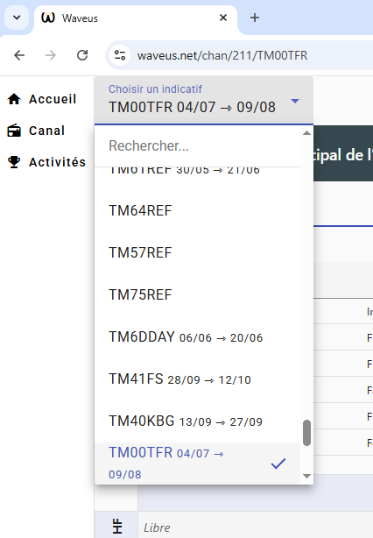
Après connexion admin

Slide 3
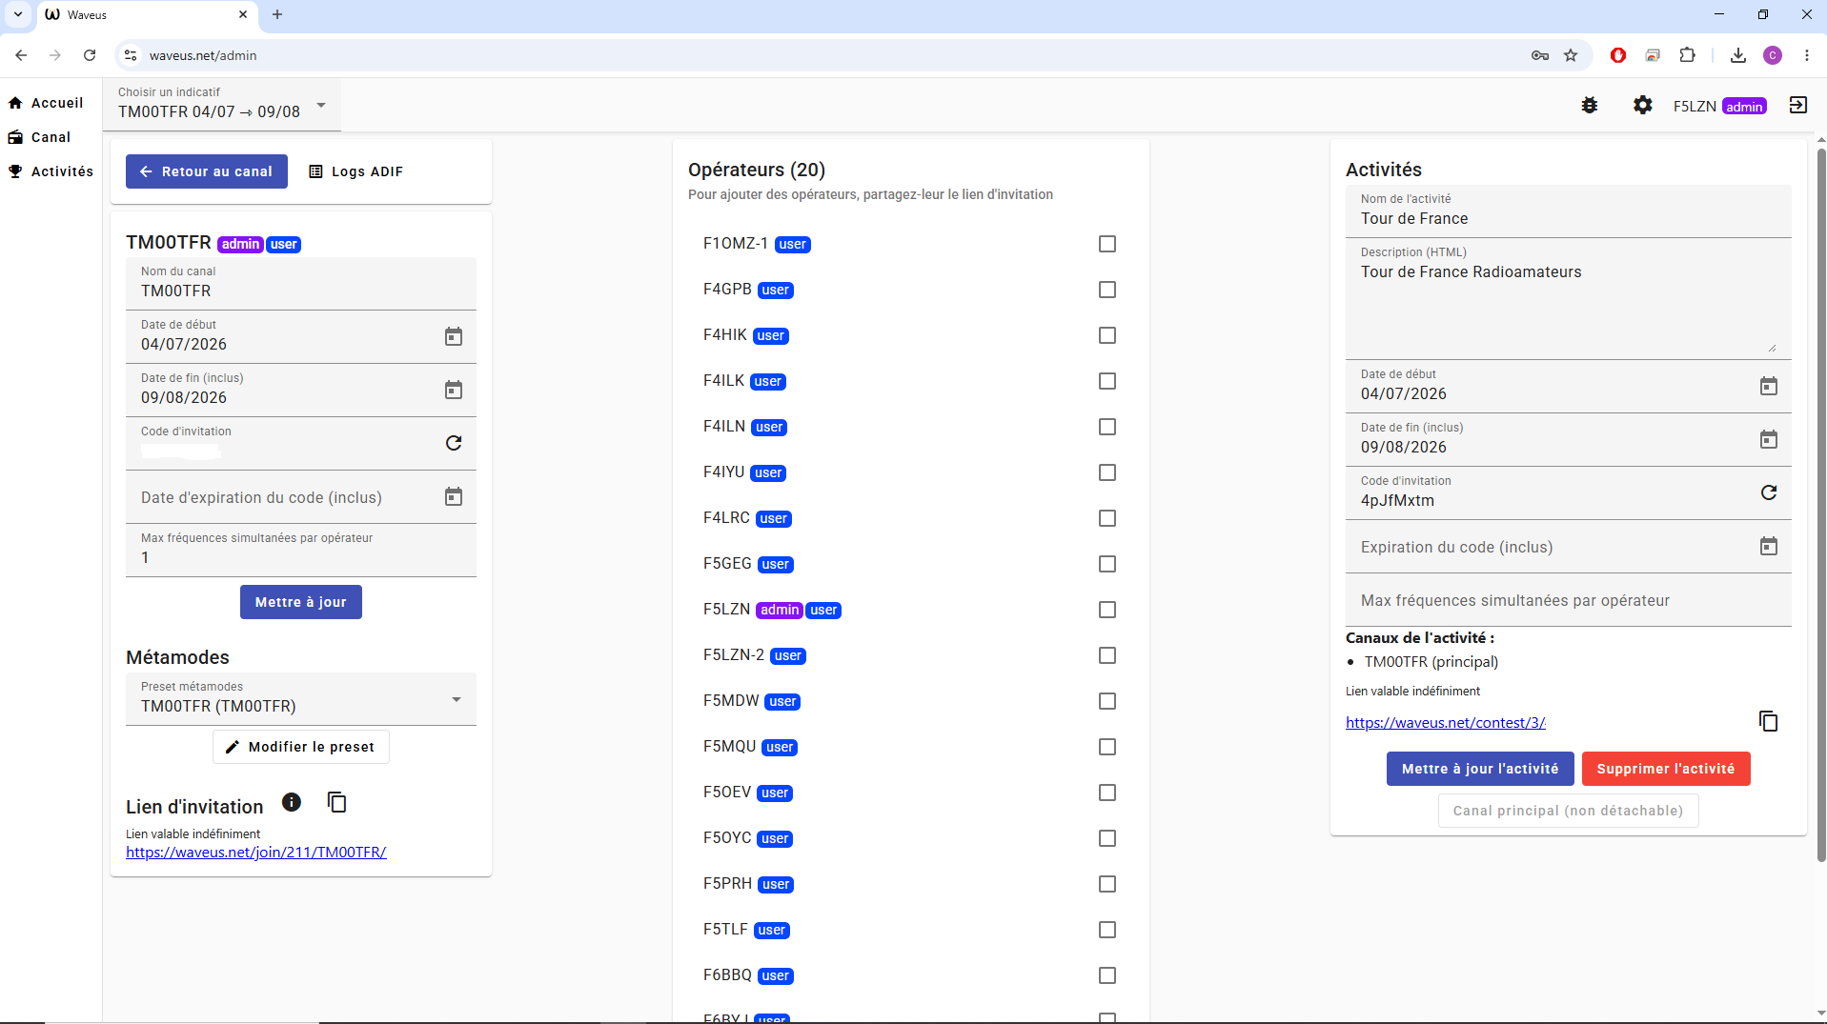
Admin SES

Slide 4

Lien d’invitation

Slide 5
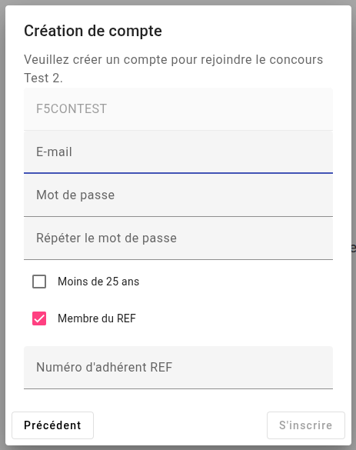
Inscription Waveus

Slide 6
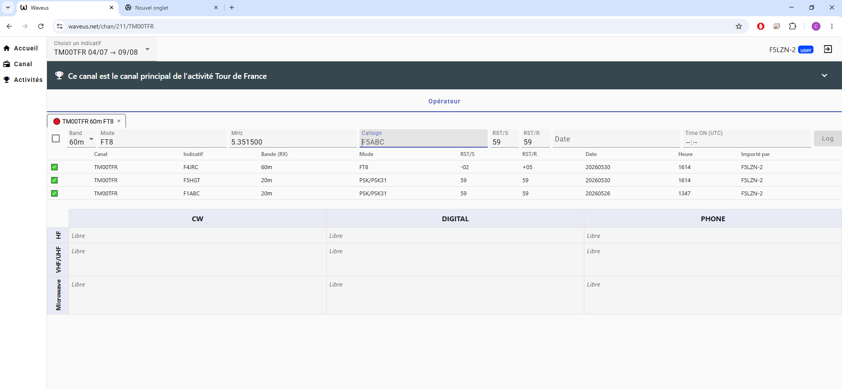
Dashboard opérateur

Slide 7
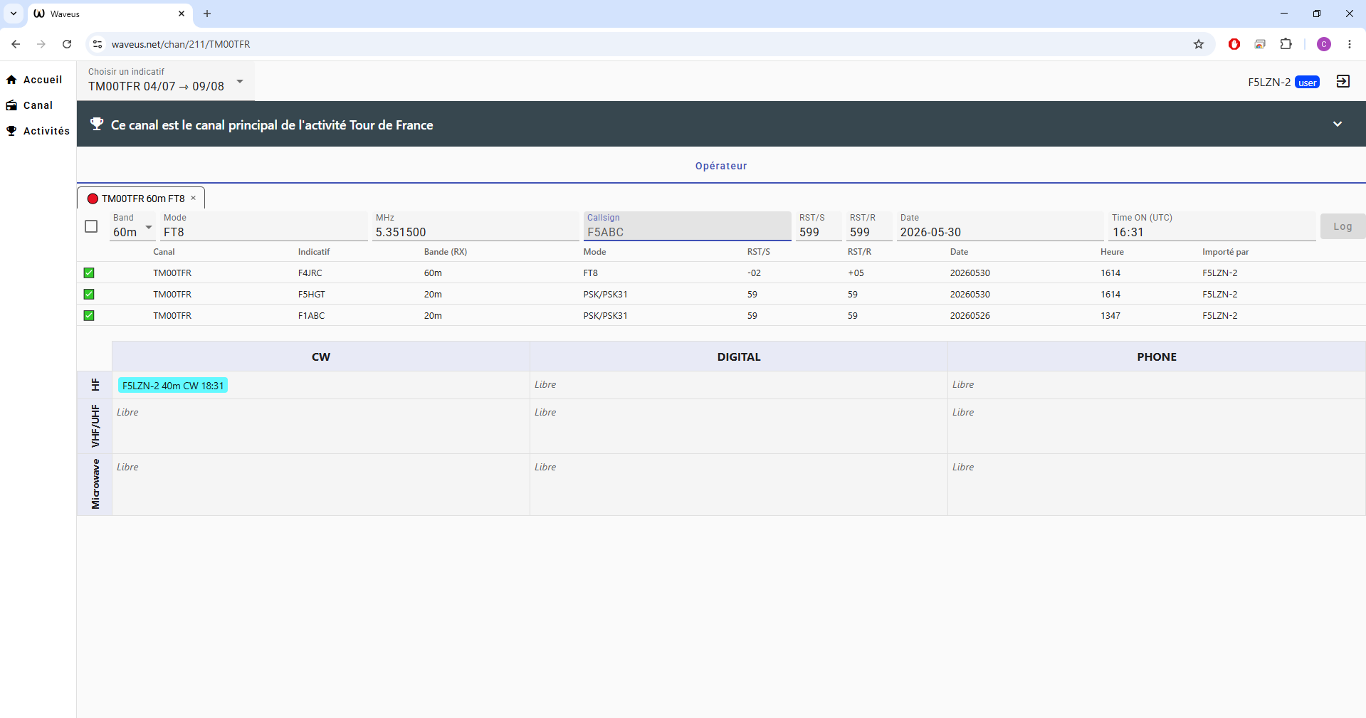
Opérateur – choix de la bande et du mode

Slide 8
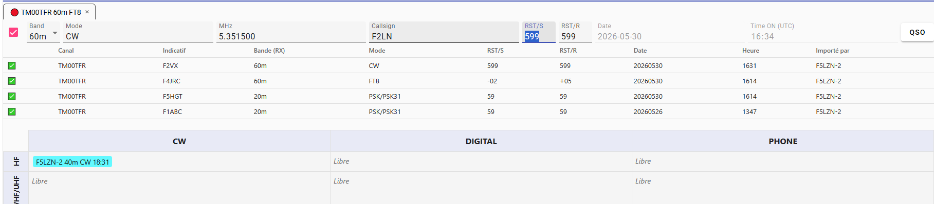
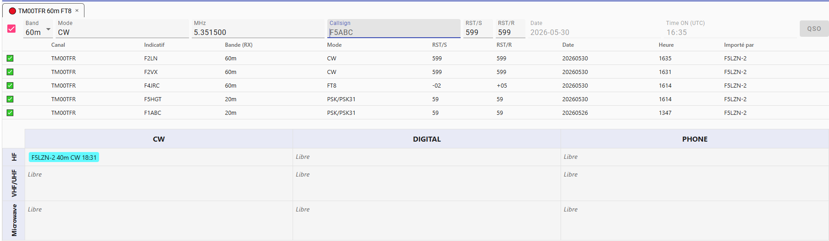
Indicatif saisi - validé

Slide 9
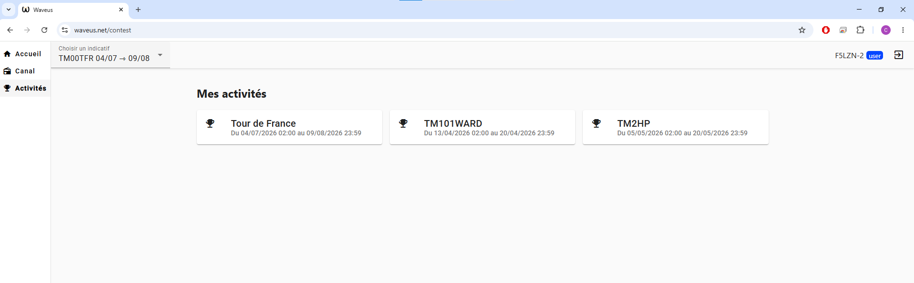
Corriger une saisie
Revenir sur Activités

Slide 10
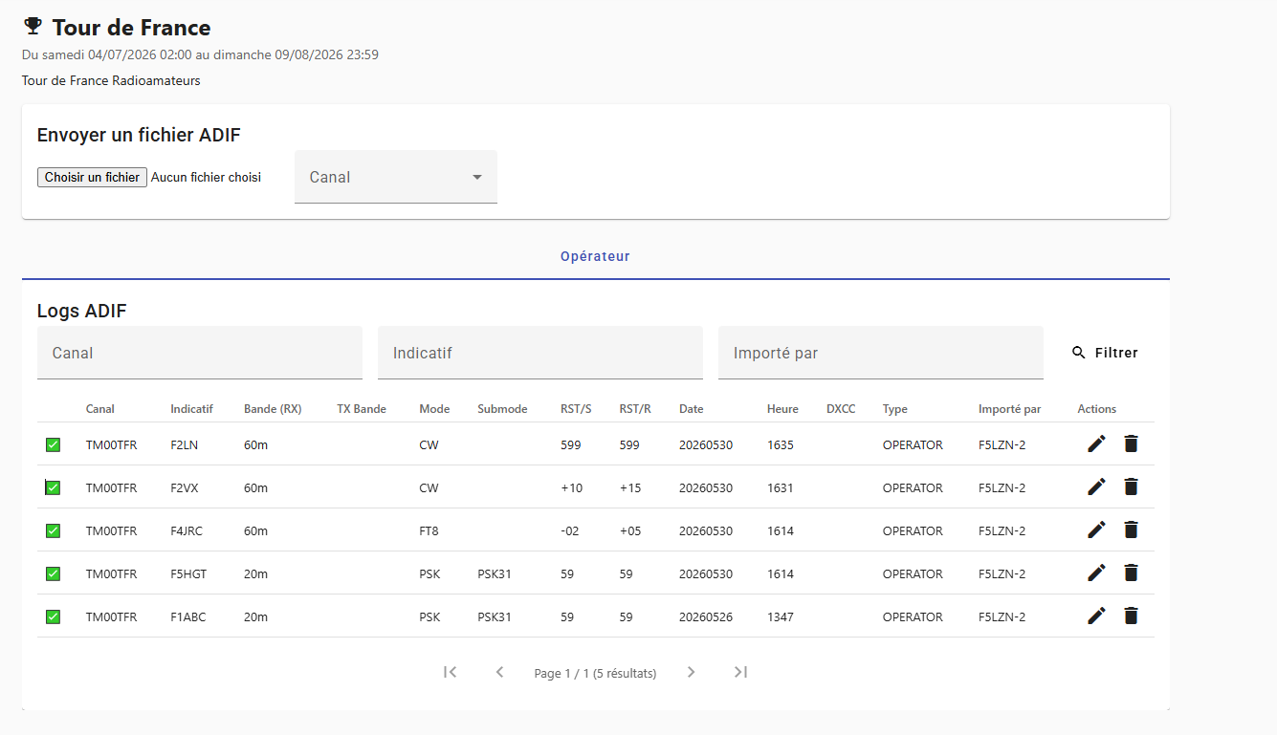
Vu sur votre log

Slide 11
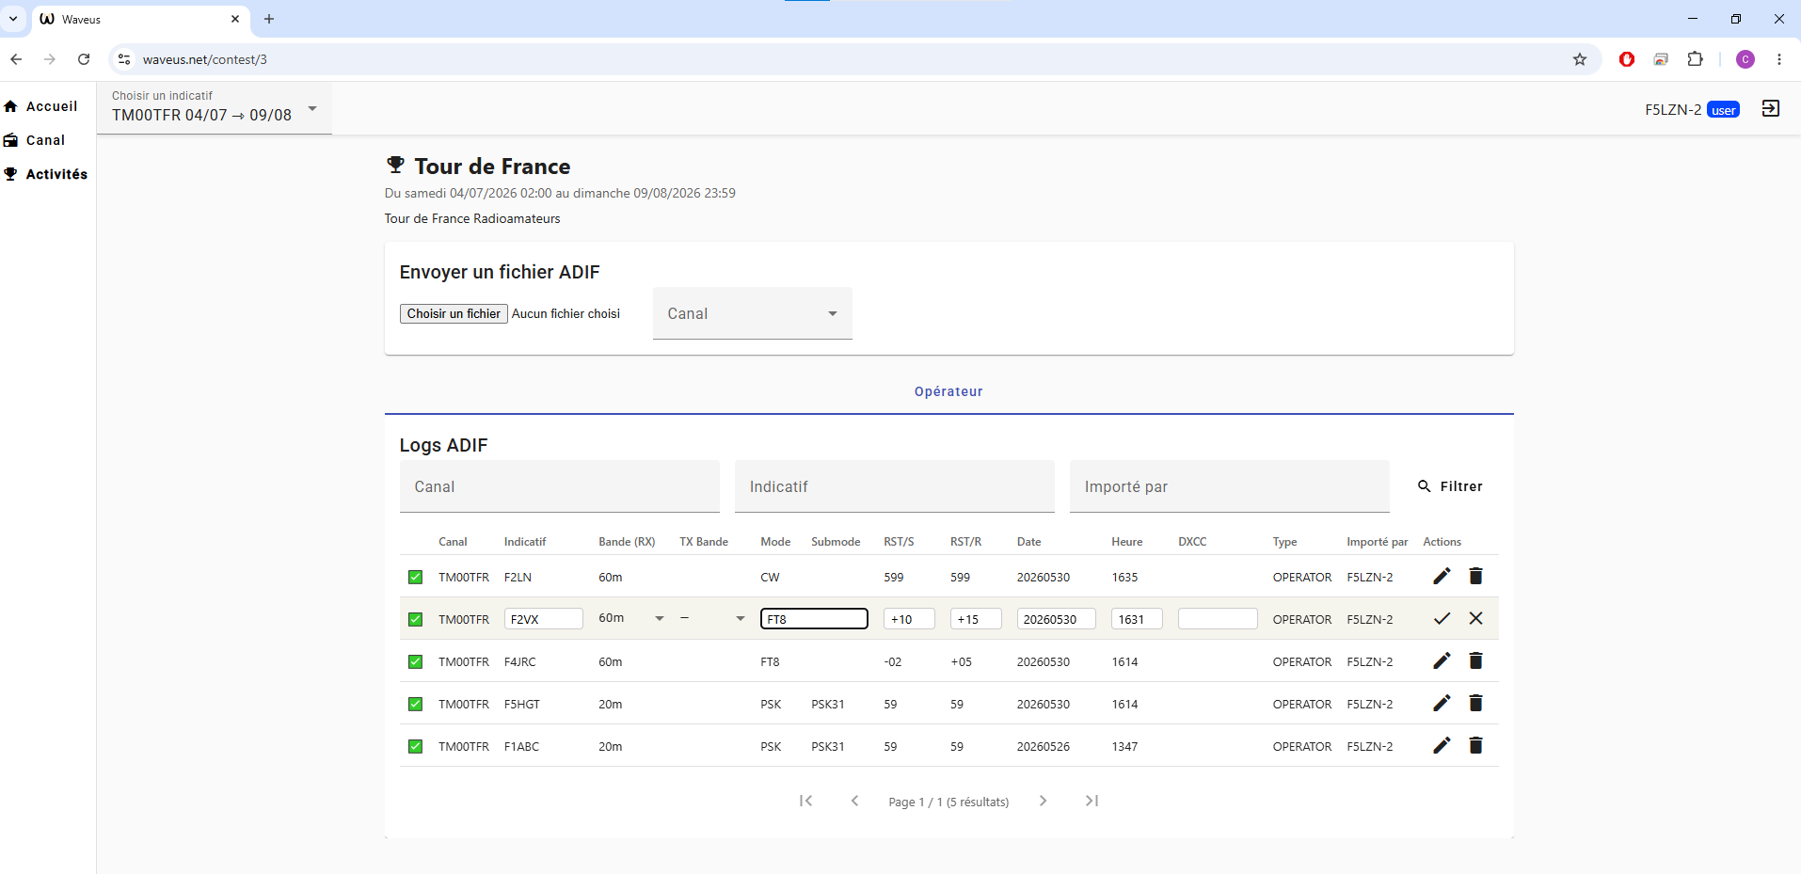
Correction - Saisie corrigée

Slide 12
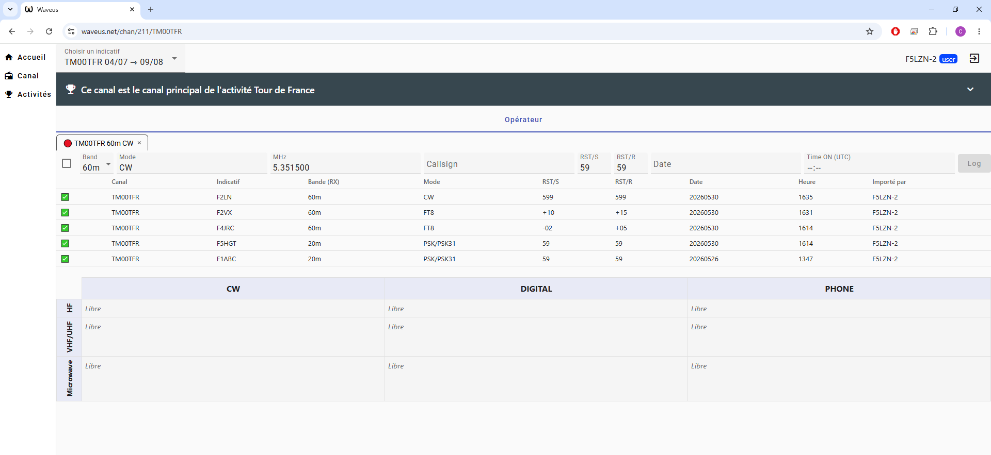
Fin de vacation

Slide 13
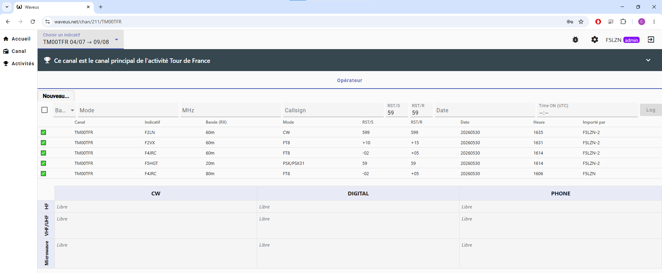
Ce que peut faire l’admin

Slide 14
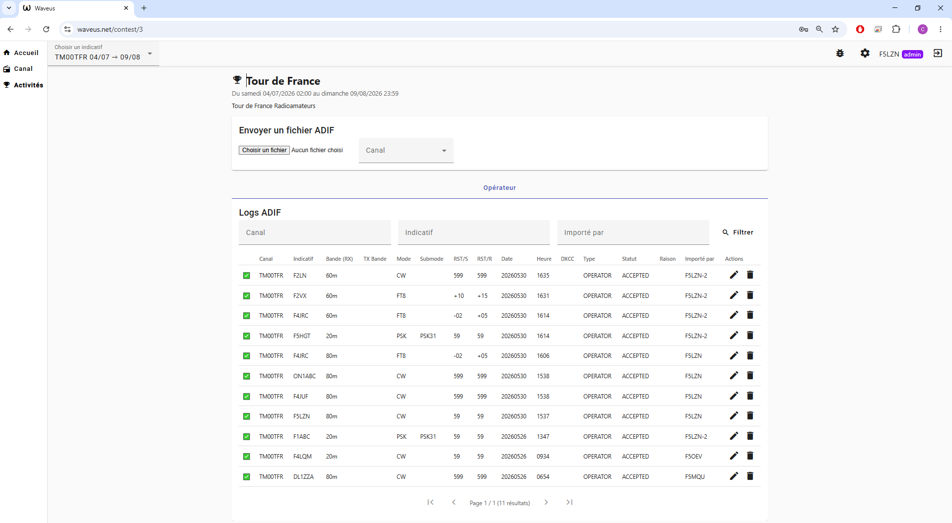
Modifier une entrée

Slide 15
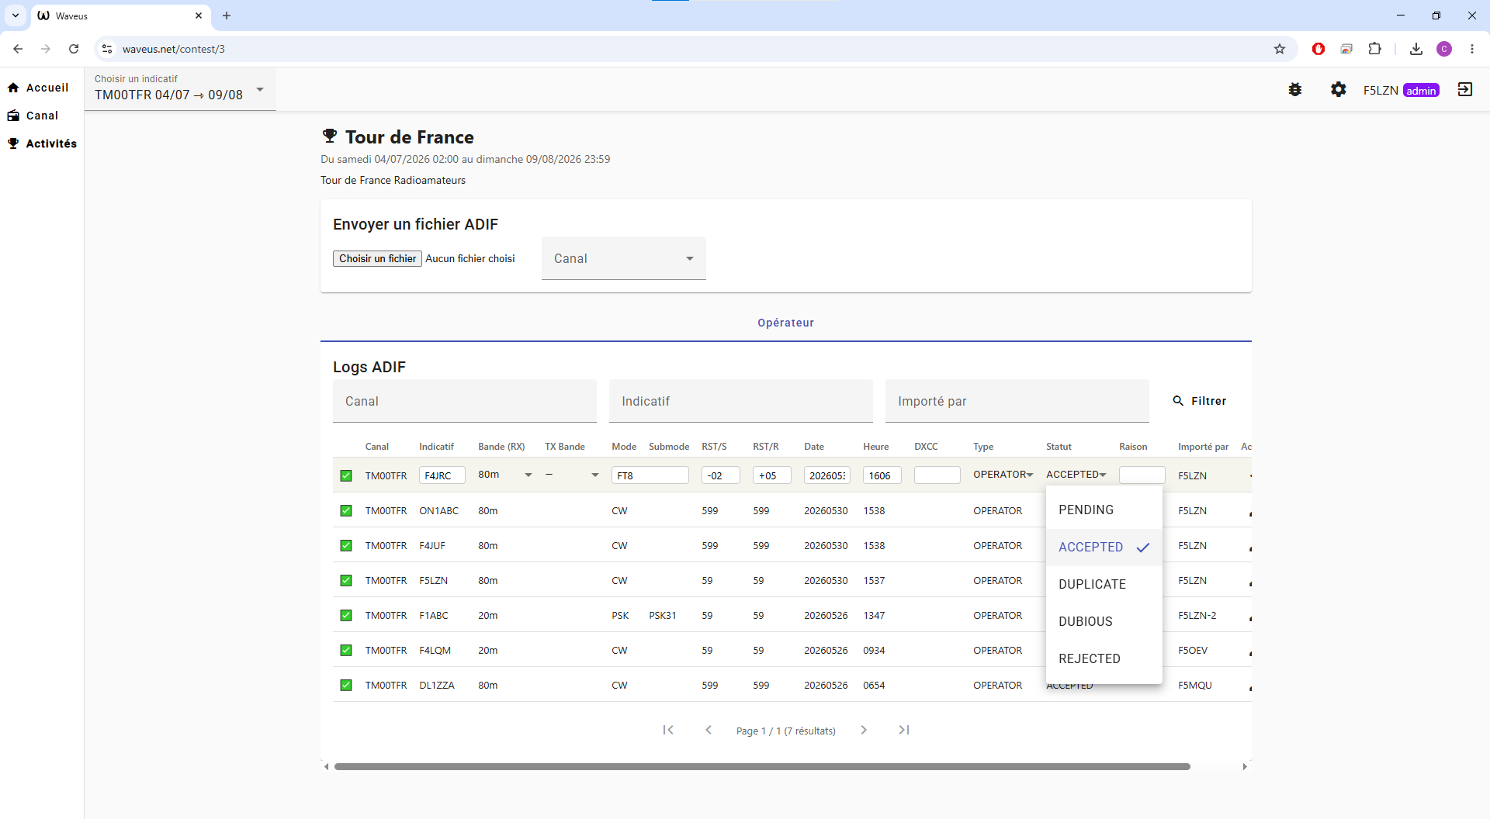
Modification faite par l’admin

Slide 16
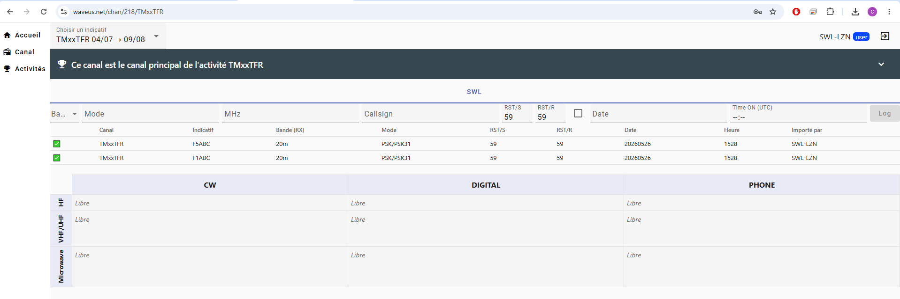
Dashboard SWL

Slide 17
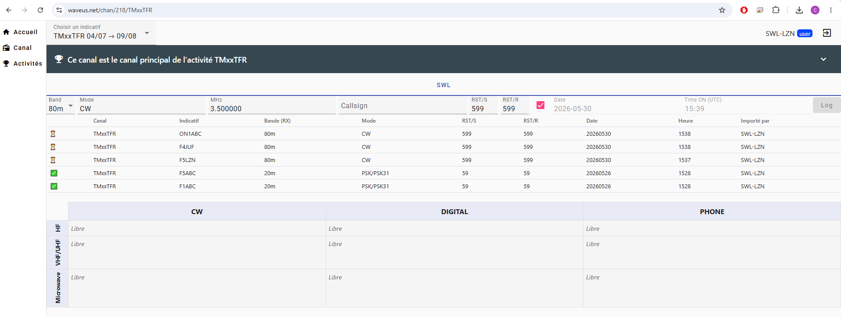
Saisie écoutes SWL

Slide 18
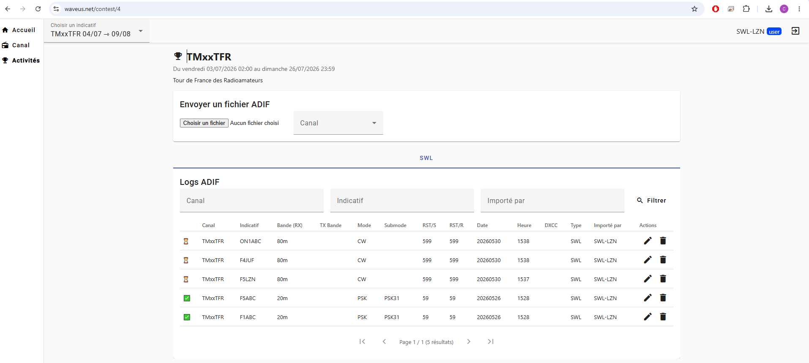
LOG SWL

Slide 19
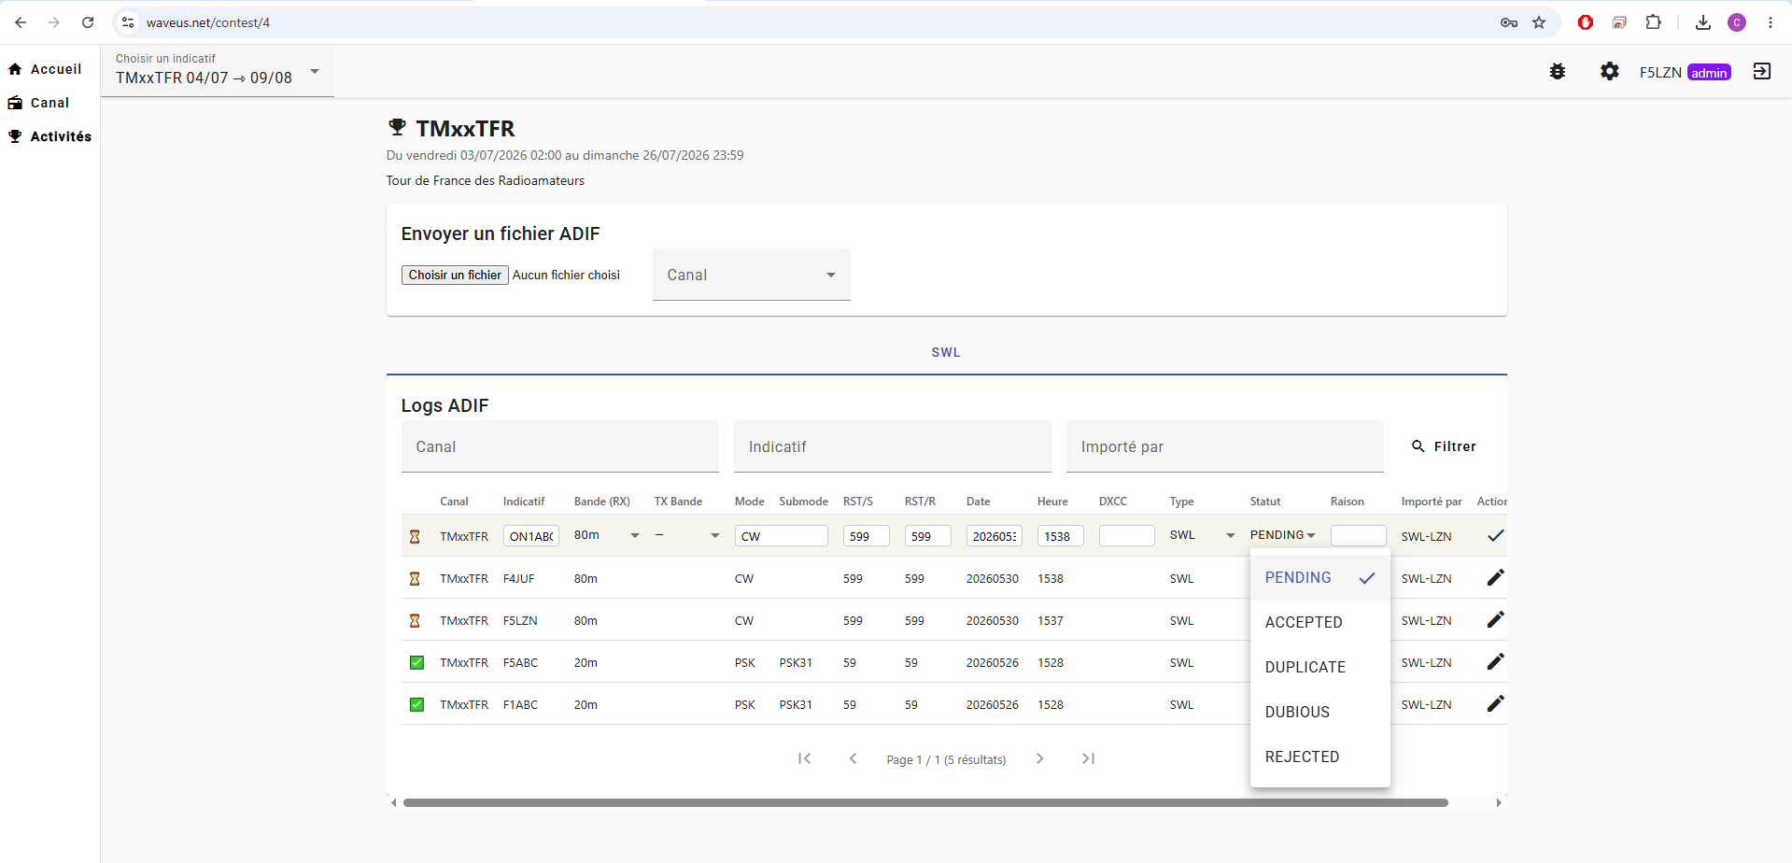
Accepter le QSO entendu - SWL

Slide 20
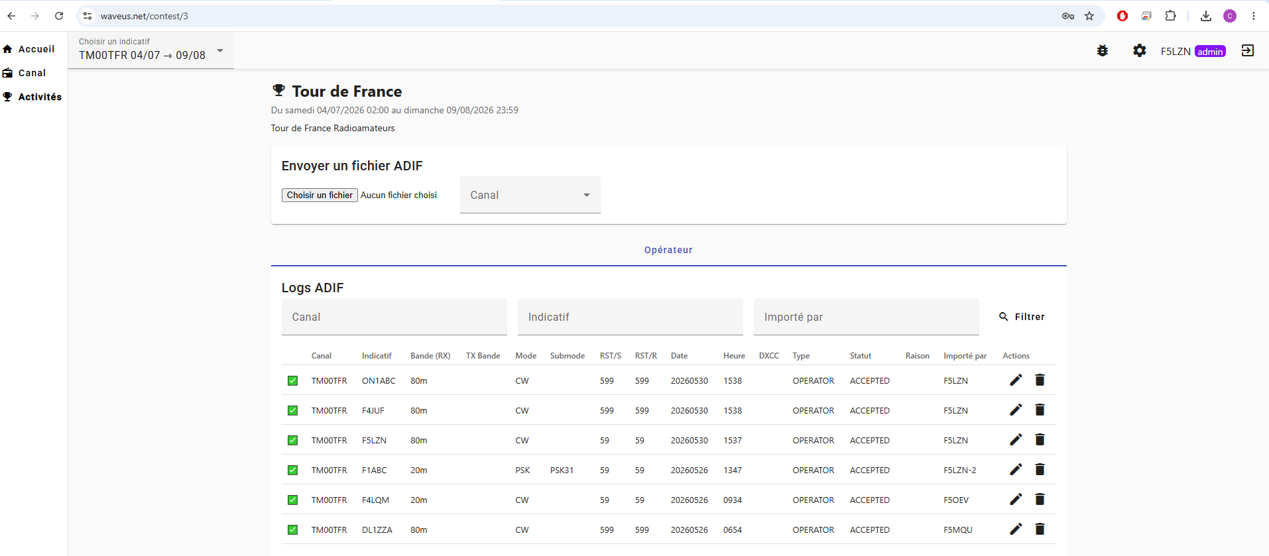
Dashboard du TM (SES)

